Slide 1
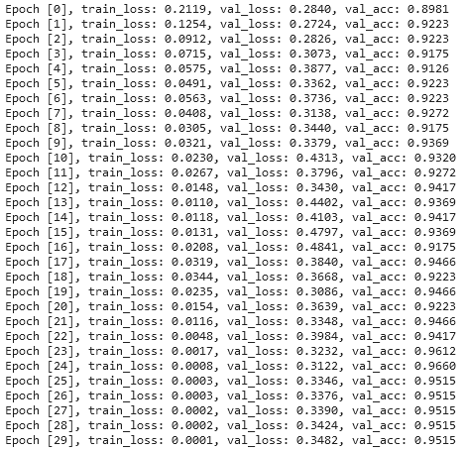
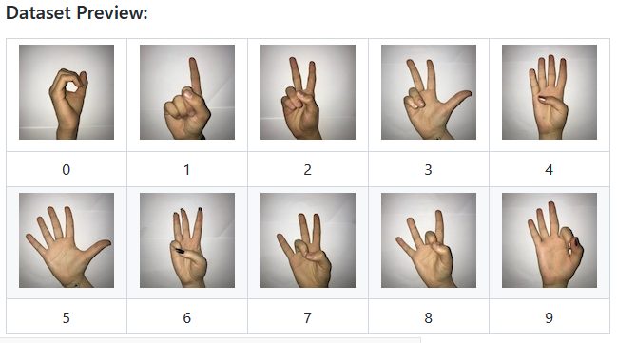
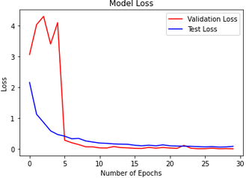
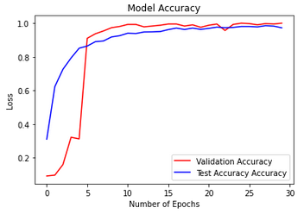
Sign Language Digits- Convolutional Network
Edgar Emilio González y González
Universidad Galileo
Carnet 21000203
Abstract
Models
Conclusions
Las personas mudas tiene un problema de comunicación con las personas que no entendemos su lenguaje, el problema se vuelve más grande si no se invierte en su incursión de estas personas y no se nos educa para poder entenderlos, el objetivo de esta implementación es primero determinar que tan eficiente puede ser la red neuronal, y también ver a futuro si se puede implementar un nuevo proyecto relacionado con este tema.
Para desarrollar esta red neuronal convolucional se utilizan 2 distintos models, uno en Pytorch sequential y un segundo utilizando Keras Framework, que nos permite crear las capas necesarias para que nuestra red funcione de la manera más optima y dependiendo de la cantidad de layers (8) a procesar y data a manejar, nos permite elegir CPU o Cuda, acorde también a nuestro computador utilizado, trabajamos con 30 epochs que nos dan un accuracy empezando por 7% en su primer Epoch y terminando con un 92% en su último.
Utilizando este método se tiene una efectividad aproximada de 95% con 30 epochs, es un dato bastante alentador para poder seguir con este proyecto. Es importante decir que CNN permite que el modelo extraiga información de píxeles que están muy juntos, que intuitivamente también es la forma en que funcionan los ojos humanos en algún nivel. CNN ignora los píxeles que no están cerrados juntos a diferencia de NN completamente conectados y también permite compartir parámetros entre filtros, lo que reduce significativamente el costo de cálculo.
Results
Modelo Pytorch
Dataset
References
EL dataset tiene un total de 2,300 fotografías a color, segmentadas en 10 categorías distintas, los números de 0 a 9 en lenguaje de señas.
Mavi, A., (2020), “A New Dataset and Proposed Convolutional Neural Network Architecture for Classification of American Sign Language Digits”, arXiv:2011.08927 [cs.CV]
Machine Learning by Searidang Pa and Tenzin Dolma Gyalpo.
Middlebury College’20
Convolutional Neural Networks
https://www.coursera.org/learn/convolutional-neural-networks
Future Work
Modelo Keras
La incursión de las personas mudas en la sociedad es complicado y más en un país carente de propuestas y proyectos para poder incluirlos, este proyecto busca como primer paso entrenar una CNN con los dígitos en este lenguaje, para después lograr avanzar con el abecedario, y por último

